Slide 1
Курсовое и дипломное проектирование
Система управлением электронным документооборотом ВГУЭС
https://www.vvsu.ru/docflow/

Slide 2
Курсовое и дипломное проектирование
Система позволяет:
создавать тематики для курсовых и дипломных работ и согласовывать их с зав. кафедрами
создавать и предлагать темы курсовых и выпускных квалификационных работ студенту
студент может сам выбрать интересную ему тему из предложенных
формировать список итоговых тем, закрепленных за студентами
формировать приказ

Slide 3
Курсовое и дипломное проектирование
Преимущества использования системы:
Исключены ошибки и опечатки:
корректные ФИО,
корректные названия профиля, дисциплины, группы,
актуальная форма приказа,
верные сроки обучения по дисциплине, и проч.
Экономия времени:
не нужно проверять статус студента - в документе только действительные студенты (находящиеся в процессе обучения)
не нужно набирать вручную приказ и проверять верная ли форма приказа – приказ формируется автоматически
не нужно бегать по кабинетам за подписями – все согласования происходят в системе, подписать только у проректора по УВР

Slide 4
Курсовое и дипломное проектирование
Преимущества использования системы
Автоматическая выгрузка на сайт:
выгрузка тематик на сайт,
выгрузка в портфолио студента тем курсовых работ и самих работ
в портфолио преподавателя выгрузка тем дипломных и курсовых работ его студентов
выгрузка в ИИСУСС
автоматическая выгрузка самих ВКР и курсовых работ на сайт (работы в открытом доступе – требование Министерства)

Slide 5
Курсовое и дипломное проектирование

Slide 6
Курсовое и дипломное проектирование
Преимущества использования системы
Управление процессом подготовки ВКР:
контроль получения темы студентом
просмотр пояснительной записки ВКР
контроль сроков выполнения
прозрачность процесса взаимодействия преподавателя и студента
удобство взаимодействия с удаленными студентами (заочная, дистанционная форма обучения и т.п.)

Slide 7
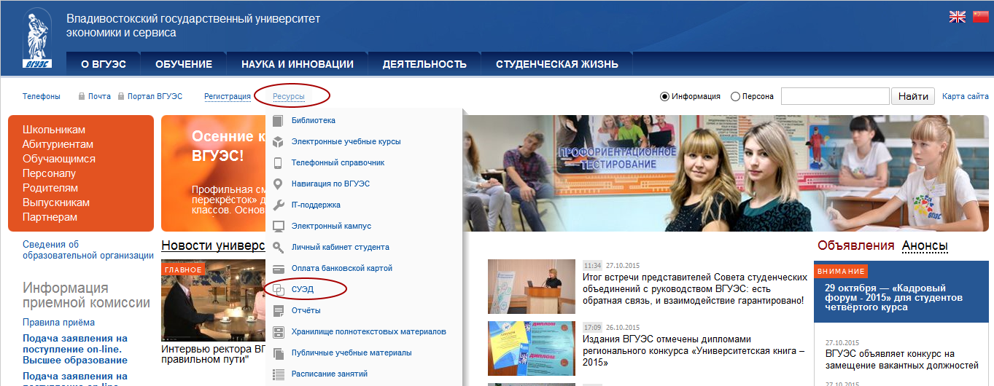
Вход в СУЭД

Slide 8
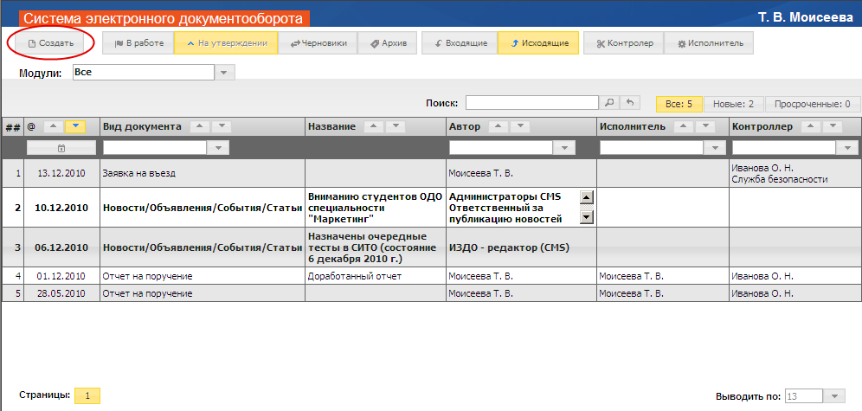
Создание карточки тематики курсовой или дипломной работы
Notes:
Карточка предназначена для формирования списка тематик курсовых или дипломных работ.
Для создания новой карточки тематики необходимо в системе электронного документооборота нажать на кнопку «Создать»

Slide 9
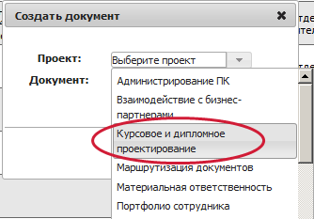
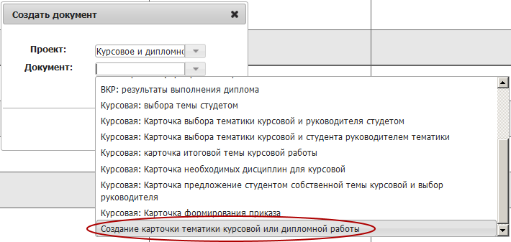
Создание карточки тематики курсовой или дипломной работы
В открывшемся окне нужно выбрать Проект – «Курсовое и дипломное проектирование», Документ – «Создание карточки тематики курсовой или дипломной работы» и нажать на кнопку «Создать»
Notes:
В открывшемся окне нужно выбрать Проект – «Курсовое и дипломное проектирование», Документ – «Создание карточки тематики курсовой или дипломной работы» и нажать на кнопку «Создать»

Slide 10
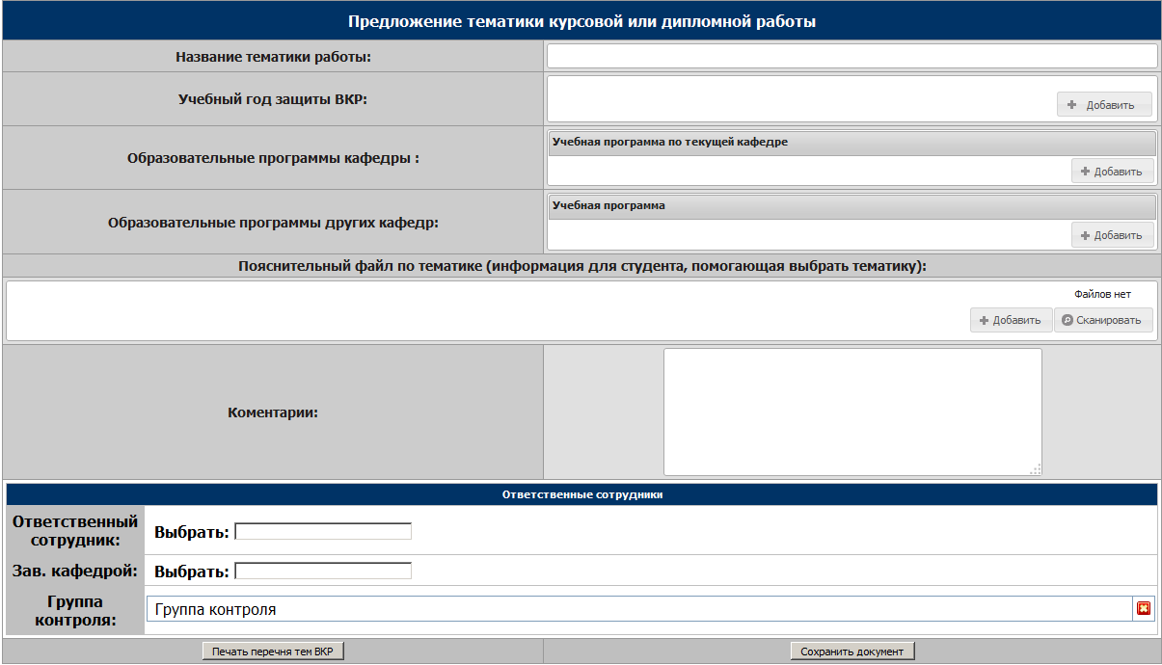
Создание карточки тематики курсовой или дипломной работы
Откроется карточка документа «Предложение тематики курсовой или дипломной работы»:
Notes:
В открывшемся документе необходимо заполнить поля:
Название тематики работы – необходимо указать название курсовой или дипломной работы.
Учебный год защиты курсовой работы – на жать на кнопку «Добавить» и выбрать из списка учебный год, в котором планируется защита работы.
Образовательные программы кафедры – выбрать все образовательные программы кафедры, для которых будет доступна эта тематика. Для выбора программы нужно нажать на кнопку «Добавить», написать в поле «Найти» часть названия и выбрать из списка нужную программу.
Образовательные программы других кафедр – выбрать все образовательные программы, относящиеся к другим кафедрам.
Пояснительный файл по тематике – загрузить файл с описанием тематики. Для этого необходимо нажать на кнопку «Добавить», затем в открывшемся окне нажать на кнопку «Обзор» и выбрать нужный файл на компьютере.
Комментарии – можно добавить комментарии, если нужно
Заведующий кафедрой – выбрать заведующего кафедрой, который должен будет подписать тематику
После заполнения всех полей необходимо нажать на кнопку «Сохранить документ».

Slide 11
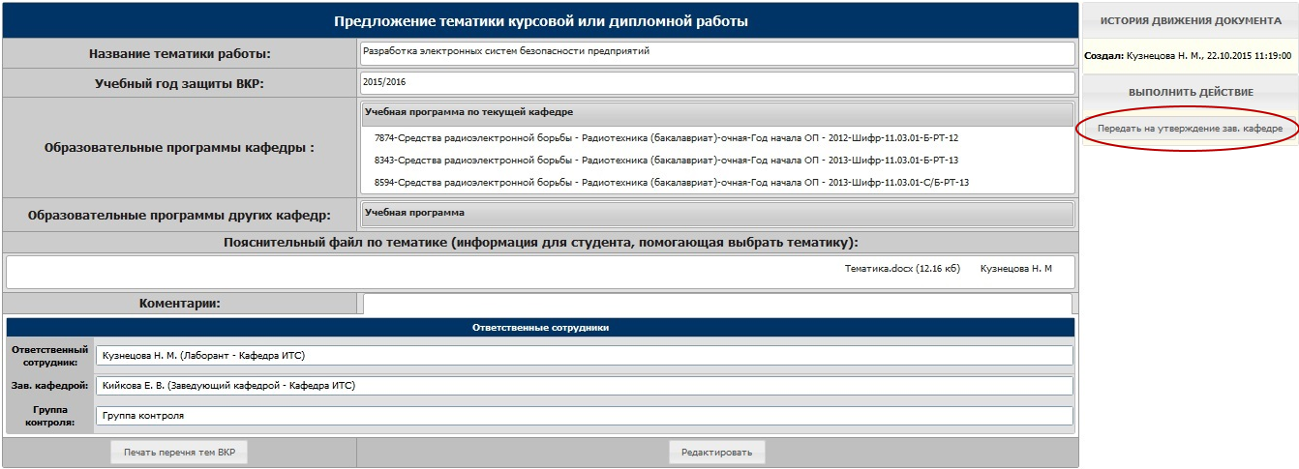
Создание карточки тематики курсовой или дипломной работы
Notes:
После сохранения необходимо нажать на кнопку «Передать на утверждение зав. кафедрой» в разделе «Выполнить действие».
После этого заведующий кафедрой должен найти этот документ у себя в списке, открыть его и утвердить либо отклонить тематику. Только после этого можно формировать список тем курсовых или дипломных работ.
Если зав. кафедрой отклонил тематику, она возвращается создателю документа на доработку.

Slide 12
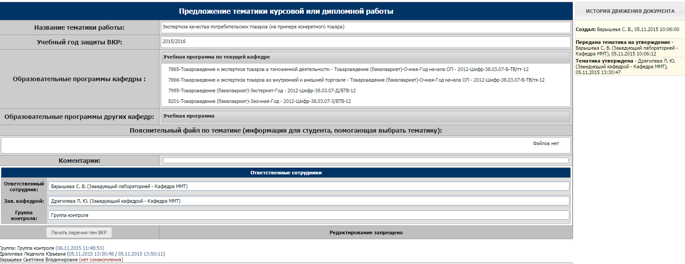
Создание карточки тематики курсовой или дипломной работы
Notes:
Зав. каф. Утвердил тематики.
после этого можно формировать список тем курсовых или дипломных работ.

Slide 13
Создание тем курсовых работ по рабочему плану
Notes:
Список итоговых тем курсовых работ по каждому учебному плану формируется после создания и утверждения заведующим всех тематик по кафедре.
Для формирования списка итоговых тем необходимо в системе электронного документооборота нажать на кнопку «Создать»

Slide 14
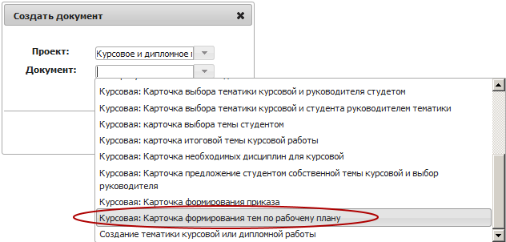
Создание тем курсовых работ по рабочему плану
В открывшемся окне нужно выбрать Проект – «Курсовое и дипломное проектирование», Документ – «Курсовая: Карточка формирования тем по рабочему плану» и нажать на кнопку «Создать»
Notes:
В открывшемся окне нужно выбрать Проект – «Курсовое и дипломное проектирование», Документ – «Курсовая: Карточка формирования тем по рабочему плану» и нажать на кнопку «Создать»

Slide 15
Создание тем курсовых работ по рабочему плану
Notes:
В открывшемся документе необходимо заполнить поля:
Рабочий план – необходимо выбрать рабочий учебный план, для которого будут формироваться темы курсовых работ.
Комментарии – можно добавить комментарии, если нужно
Сотрудник кафедры – выбрать автора документа.
После выбора файла необходимо нажать на кнопку «Сохранить».
Заведующий кафедрой – выбрать заведующего кафедрой, который должен будет подписать тематику
Преподаватели – можно вручную выбрать тех преподавателей, которые могут быть руководителями курсовых работ по этому рабочему плану, либо после сохранения документа добавить всех преподавателей кафедры нажатием одной кнопки.
После заполнения всех полей необходимо нажать на кнопку «Сохранить документ».

Slide 16
Создание тем курсовых работ по рабочему плану
Notes:
Если при создании документа не были выбраны преподаватели, то после сохранения документа нужно нажать на кнопку «Добавить преподавателей».
После этого в поле «Преподаватели» отобразятся все преподаватели кафедры.

Slide 17
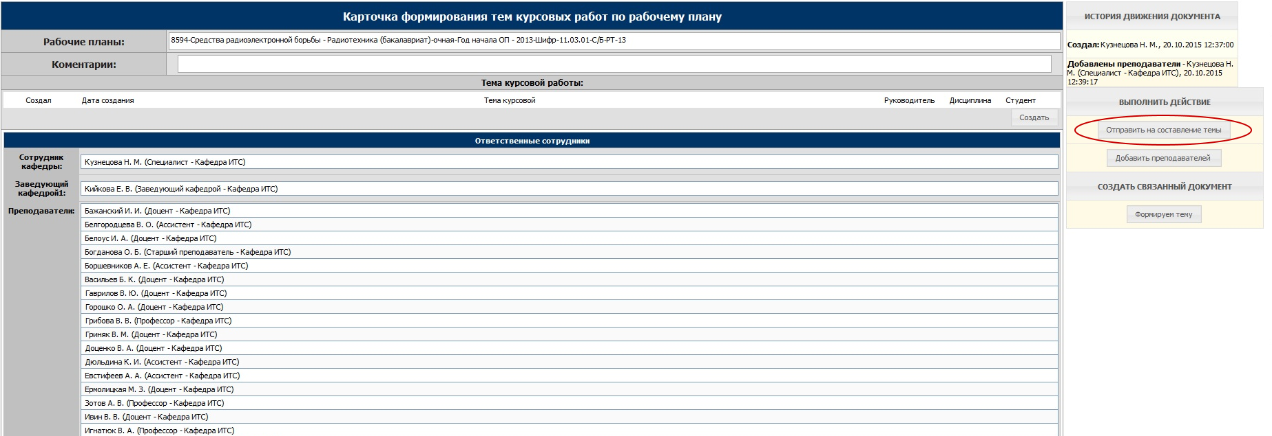
Создание тем курсовых работ по рабочему плану
Notes:
Для того чтобы преподаватели смогли формировать темы курсовых работ по этому учебному плану, нужно нажать на кнопку «Отправить на составление темы».
После этого этот документ станет доступен для просмотра всем преподавателем кафедры и в нем появится возможность формирования тем курсовых работ.
Формировать темы может специалист кафедры, либо преподаватели, добавленные в документ. Для создания новой темы необходимо нажать на кнопку «Создать» под таблицей «Тема курсовой работы» либо на кнопку «Формируем тему» в разделе «Создать связанный документ».

Slide 18
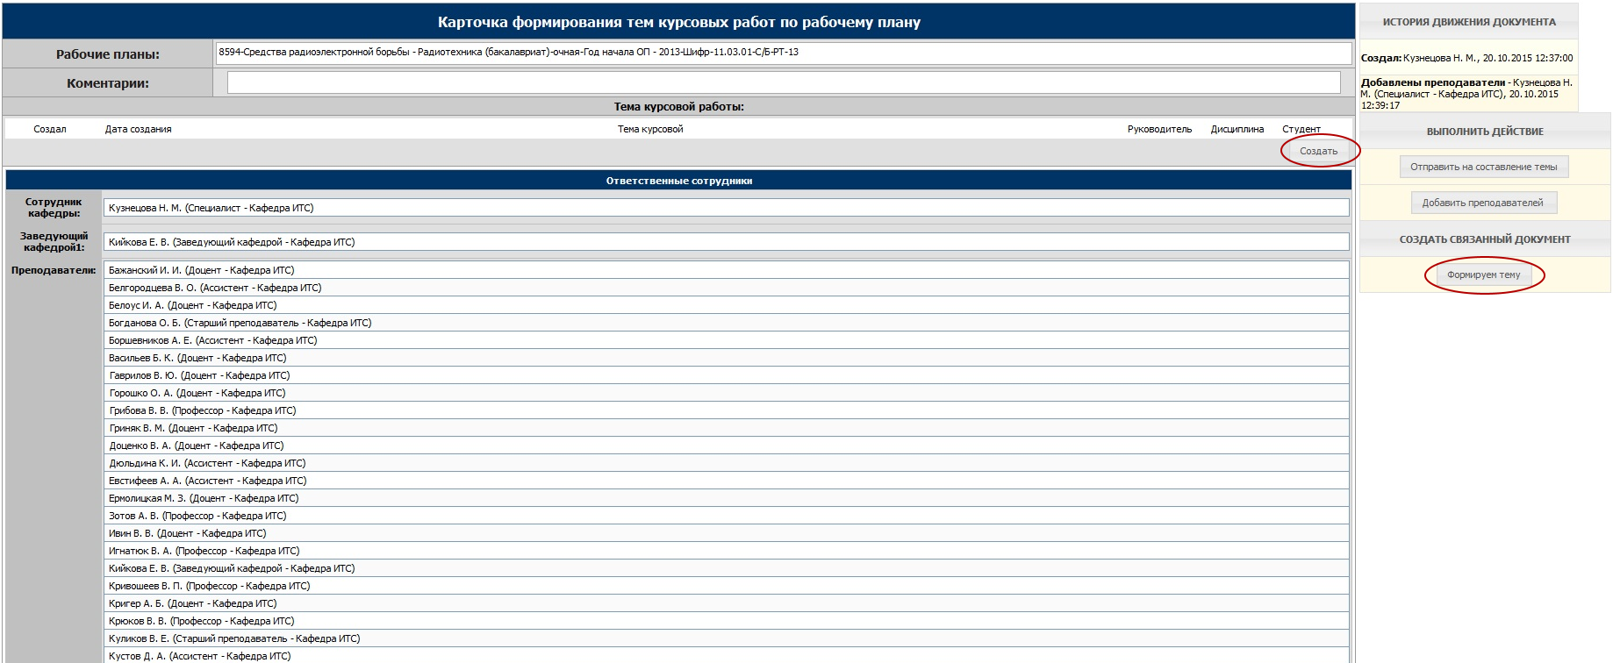
Создание тем курсовых работ по рабочему плану
Notes:
Для создания новой темы необходимо нажать на кнопку «Создать» под таблицей «Тема курсовой работы» либо на кнопку «Формируем тему» в разделе «Создать связанный документ».

Slide 19
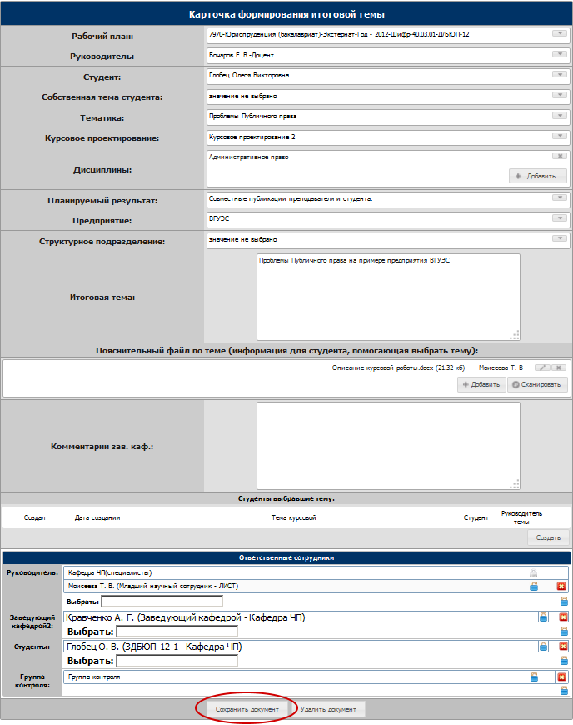
Создание итоговых тем курсовых работ по рабочему плану
Вариантов заполнения данного документа может быть несколько:
1 вариант - документ заполняется специалистом кафедры, который знает какая тема за каким студентом закреплена.
Notes:
Вариантов заполнения данного документа может быть несколько:
Документ заполняется специалистом кафедры, который знает какая тема за каким студентом закреплена. В этом случае нужно заполнить следующие поля:
Рабочий план – проставляется автоматически
Руководитель – можно выбрать руководителя темы, если он известен, либо оставить это поле пустым, тогда преподаватель сам сможет выбрать себе эту тему позже.
Студент – нужно выбрать студента из списка (подгружаются только студенты, которые обучаются по выбранному рабочему плану)
Тематика – выбрать из списка тематик, закрепленных за данным учебным планом, нужную тематику
Курсовое проектирование – выбрать дисциплину из учебного плана, по которой будет выставляться оценка за эту курсовую работу
Дисциплины – выбрать все дисциплины из учебного плана, которые нужны для выполнения курсовой работы
Планируемый результат – выбрать из списка нужный конечный результат курсовой работы
Предприятие – если курсовая работа делается для какого-то предприятия, нужно выбрать его из списка (список предприятий вносят сотрудники Старт-Карьеры)
Структурное подразделение – если в поле «Предприятие» был выбран ВГУЭС, то можно выбрать из списка конкретное подразделение ВГУЭС.
Итоговая тема – необходимо написать название итоговой темы курсовой работы
Пояснительный файл по теме – добавить файл с описанием темы
Руководитель – необходимо выбрать автора документа
Заведующий кафедрой – выбрать заведующего кафедрой
Студент – выбрать студента, за которым закреплена эта тема, чтобы он мог ее у себя увидеть

Slide 20
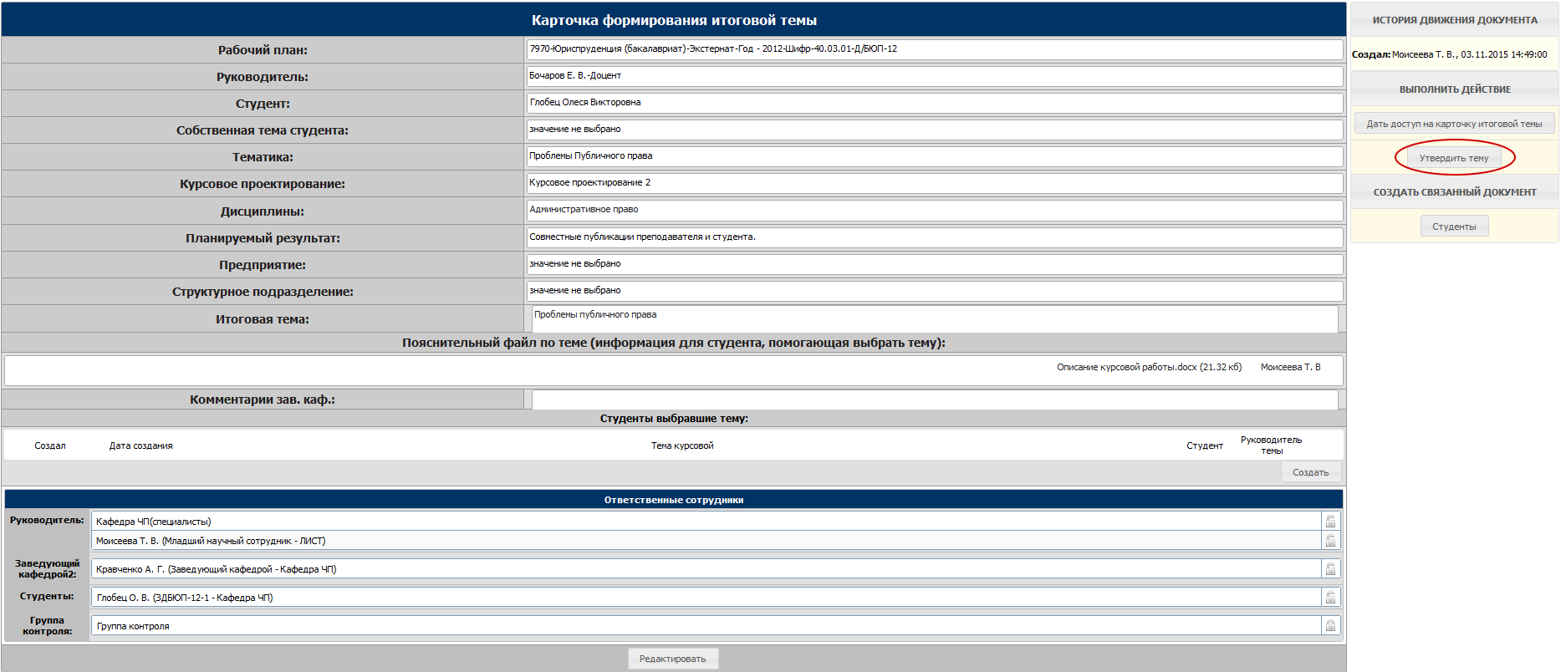
Создание итоговых тем курсовых работ по рабочему плану
Notes:
Документ заполняется специалистом кафедры.
После сохранения нужно нажать на кнопку «Утвердить тему».

Slide 21
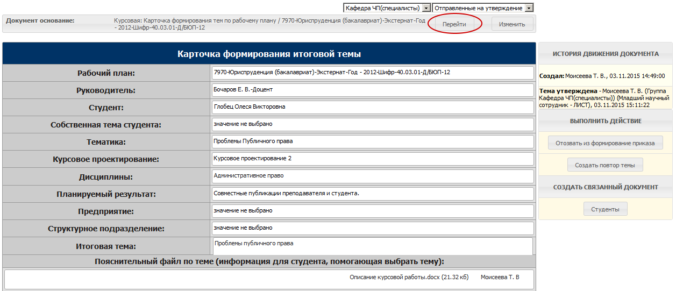
Создание итоговых тем курсовых работ по рабочему плану
Notes:
Документ заполняется специалистом кафедры.
После создания и утверждения темы можно перейти обратно к карточке формирования тем, не закрывая карточку темы. Для этого нужно нажать на кнопку «Перейти» вверху карточки в разделе «Документ основание».

Slide 22
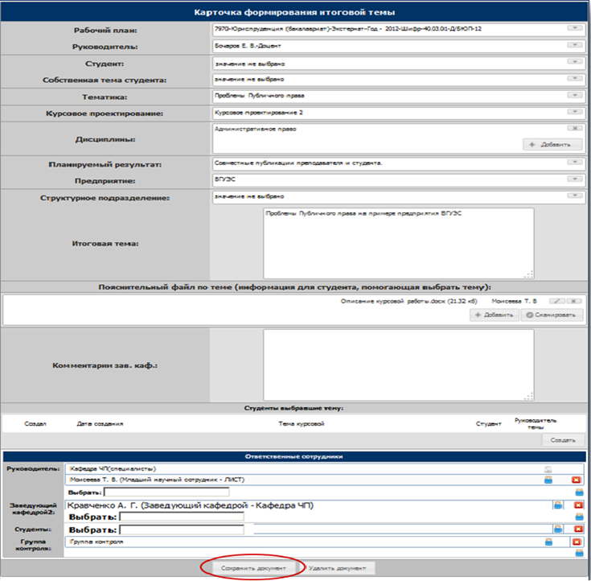
Создание итоговых тем курсовых работ по рабочему плану
2 вариант заполнения документа - когда известна тема, но за ней еще не закреплен студент.
Заполняются все поля, кроме поля «Студент».
В этом случае студент сам может выбрать эту тему, либо специалист кафедры может добавить в карточку студента позднее.
Notes:
Вариантов заполнения данного документа может быть несколько:
Документ заполняется специалистом кафедры, который знает какая тема за каким студентом закреплена. В этом случае нужно заполнить следующие поля:
Рабочий план – проставляется автоматически
Руководитель – можно выбрать руководителя темы, если он известен, либо оставить это поле пустым, тогда преподаватель сам сможет выбрать себе эту тему позже.
Студент – нужно выбрать студента из списка (подгружаются только студенты, которые обучаются по выбранному рабочему плану)
Тематика – выбрать из списка тематик, закрепленных за данным учебным планом, нужную тематику
Курсовое проектирование – выбрать дисциплину из учебного плана, по которой будет выставляться оценка за эту курсовую работу
Дисциплины – выбрать все дисциплины из учебного плана, которые нужны для выполнения курсовой работы
Планируемый результат – выбрать из списка нужный конечный результат курсовой работы
Предприятие – если курсовая работа делается для какого-то предприятия, нужно выбрать его из списка (список предприятий вносят сотрудники Старт-Карьеры)
Структурное подразделение – если в поле «Предприятие» был выбран ВГУЭС, то можно выбрать из списка конкретное подразделение ВГУЭС.
Итоговая тема – необходимо написать название итоговой темы курсовой работы
Пояснительный файл по теме – добавить файл с описанием темы
Руководитель – необходимо выбрать автора документа
Заведующий кафедрой – выбрать заведующего кафедрой

Slide 23
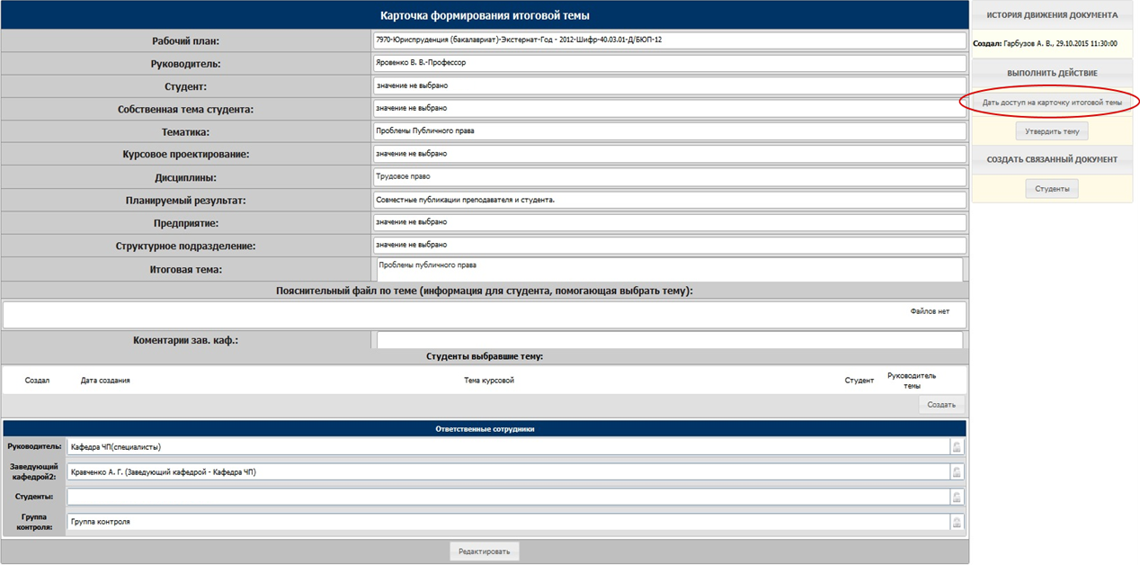
Создание итоговых тем курсовых работ по рабочему плану
Notes:
Если нужно, чтобы тему выбирали сами студенты, необходимо дать им всем доступ на эту карточку темы. Делается это следующим образом: после заполнения карточки поле «Студенты» оставляется пустым, а после сохранения документа нужно нажать на кнопку «Дать доступ на карточку итоговой темы».

Slide 24
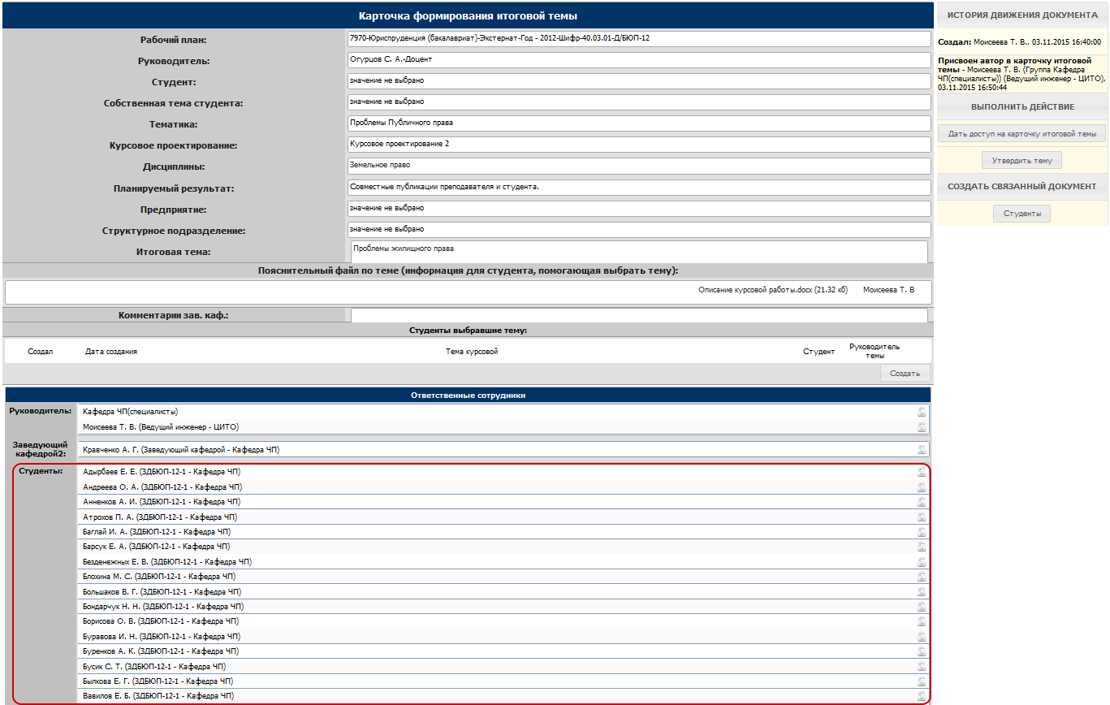
Создание итоговых тем курсовых работ по рабочему плану
Notes:
После этого в поле «Студенты» добавятся все студенты, обучающиеся по данному плану.

Slide 25
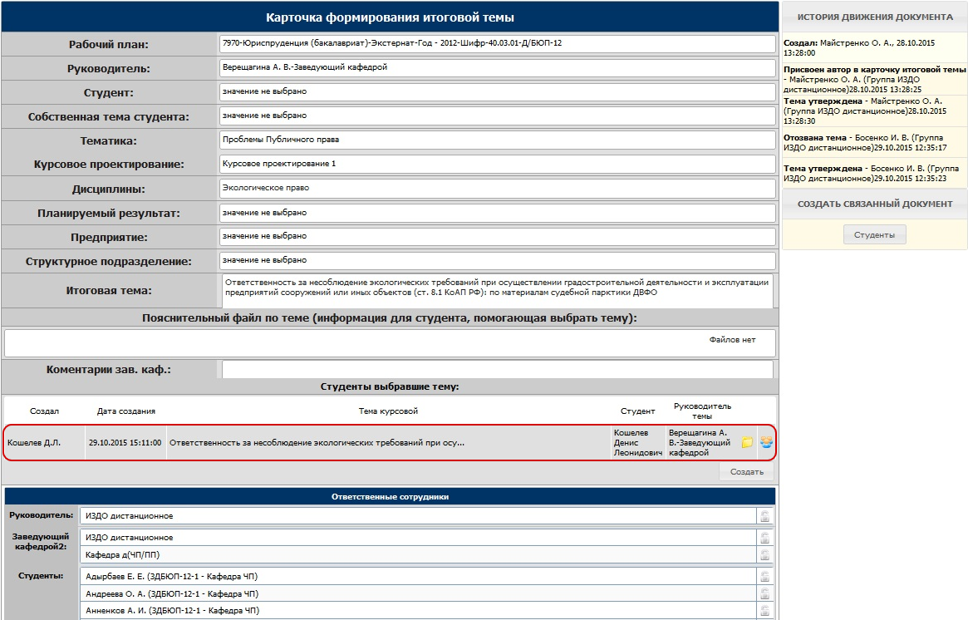
Создание итоговых тем курсовых работ по рабочему плану
Notes:
Если студент сам выбрал себе тему, он появится в карточке темы в разделе «Студенты, выбравшие тему».

Slide 26
Создание итоговых тем курсовых работ по рабочему плану
Notes:
Чтобы закрепить тему за студентом, ее должен утвердить руководитель или специалист кафедры. Для этого нужно нажать на эту строку со студентом и в открывшейся карточке выбора темы закрепить ее за студентом либо отклонить, нажав на соответствующую кнопку в разделе «Выполнить действие».
Если тему нужно отклонить, необходимо предварительно написать в комментарии причину. Для этого нужно нажать на кнопку «Редактировать», в поле «Комментарии руководителя» указать причину отклонения темы, сохранить документ и нажать на кнопку «Отклонить тему».
После закрепления темы за студентом, его фамилия добавится в поле «Студент» карточки формирования темы.

Slide 27
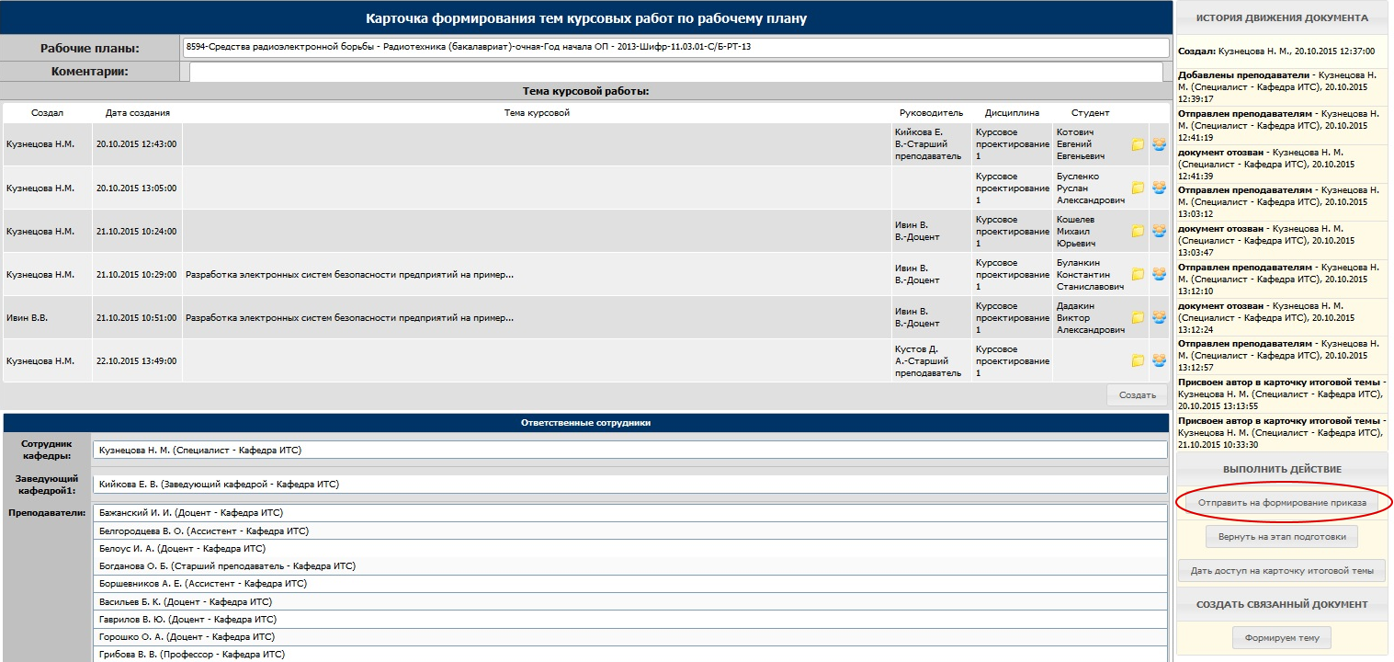
Отправить на формирования приказа
Notes:
После того, как за всеми студентами будут закреплены темы, можно будет формировать приказ. Для этого нужно в карточке формирования тем по рабочему плану нажать на кнопку «Отправить на формирование приказа»

Slide 28
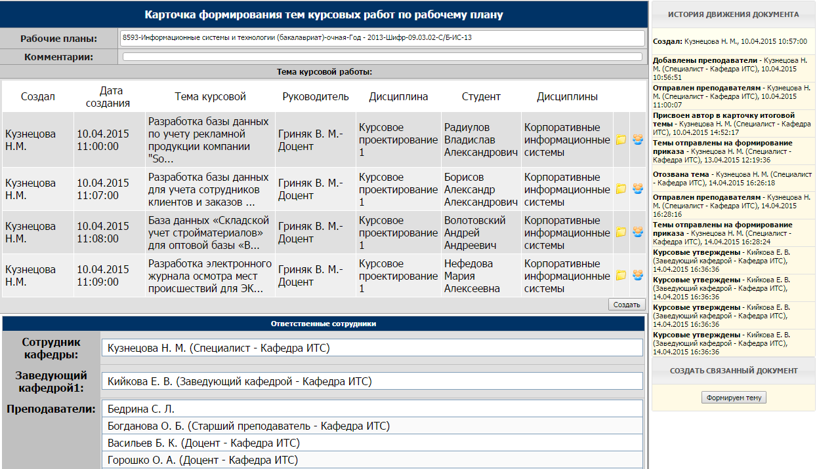
Отправить на формирования приказа
Notes:
Документ, который пошел в приказ. Со всеми необходимыми данными

Slide 29
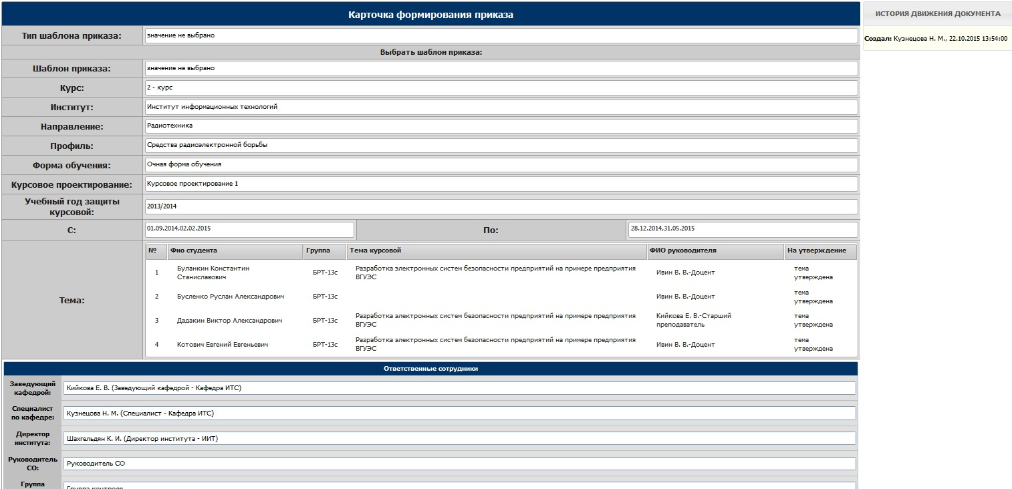
Карточка формирования приказа
Notes:
В этой карточке специалист кафедры должен выбрать тип шаблона приказа и шаблон приказа. Так же он может отредактировать список тем, закрепленных за студентами, например, удалить из списка какую-то тему, отредактировать ее, либо отклонить.

Slide 30
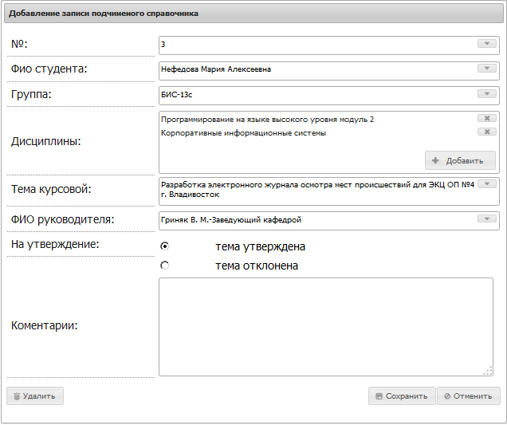
Карточка формирования приказа
Редактирование приказа
Notes:
Для редактирования или отклонения темы нужно нажать на строку с темой, в открывшейся карточке внести необходимые изменения и нажать на кнопку «Сохранить».

Slide 31
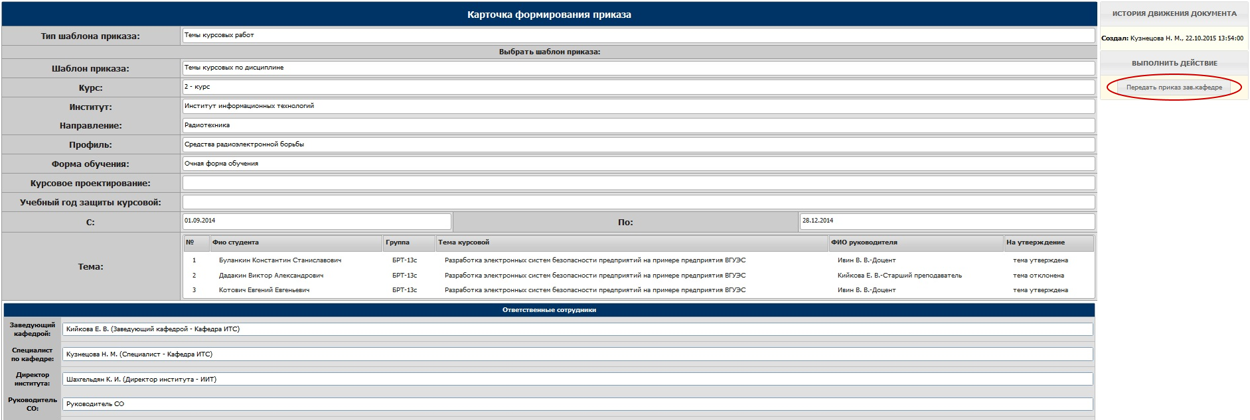
Карточка формирования приказа
Notes:
После редактирования приказа его нужно сохранить и отправить на согласование заведующему кафедрой, нажав на кнопку «Передать приказ зав. кафедрой».

Slide 32
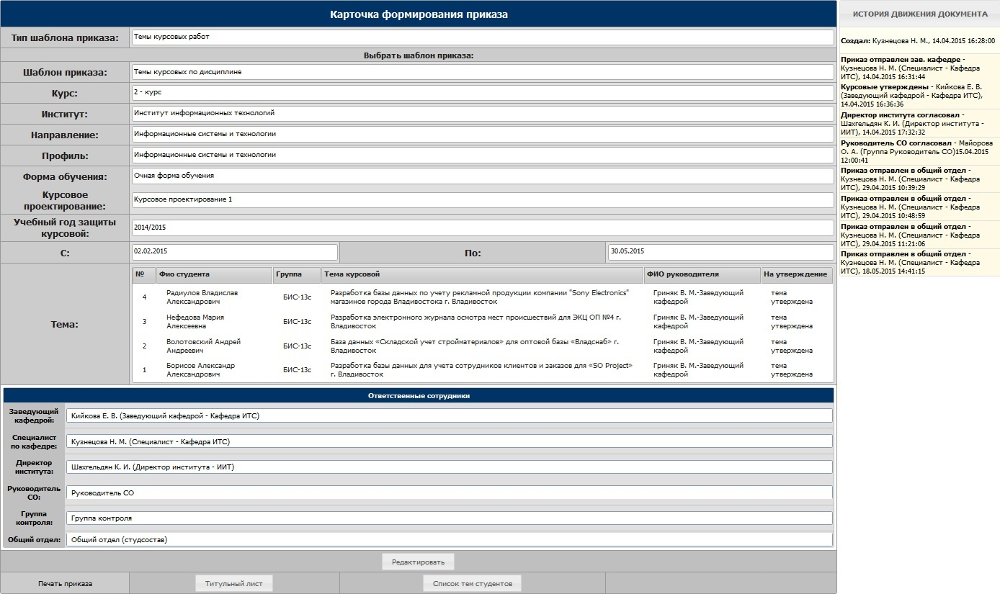
Карточка формирование приказа
Notes:
После заведующего кафедрой приказ должен утвердить директор института (если он есть) и руководитель студенческого офиса. После этого приказ можно будет распечатать, используя кнопки внизу приказа.

Slide 33
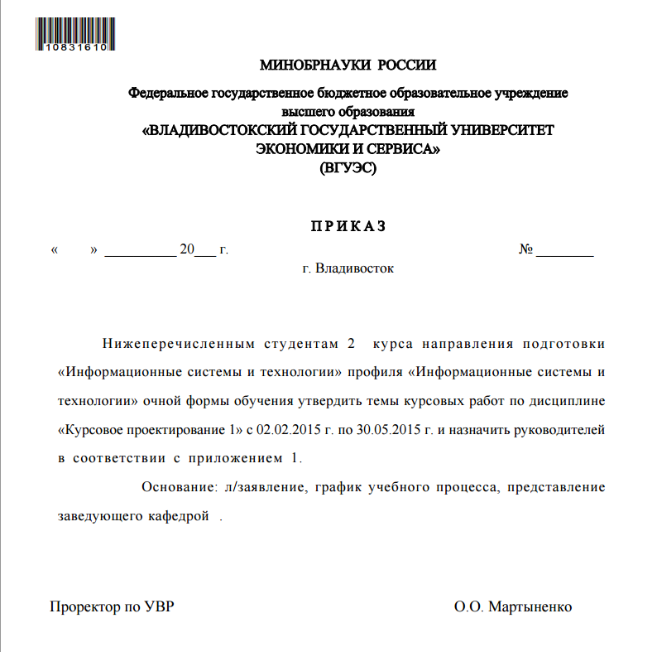
Готовый приказ, титульный лист
Notes:
После заведующего кафедрой приказ должен утвердить директор института (если он есть) и руководитель студенческого офиса. После этого приказ можно будет распечатать, используя кнопки внизу приказа.

Slide 34
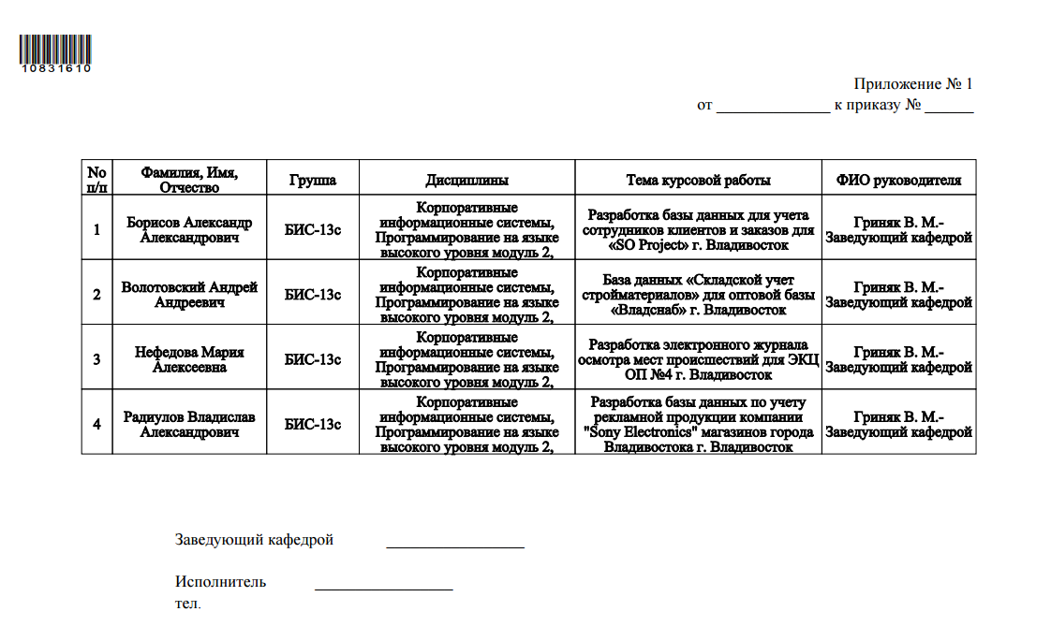
Готовый приказ, 2 лист

Slide 35
Центр информационно-технического обеспечения ВГУЭС
Руководство пользователя по созданию документов в СУЭД по курсовому и дипломному проектированию смотрите на сайте «Электронный кампус» http://e-campus.vvsu.ru/ в разделе «Инструкции».
Если у вас возникнут вопросы по модулю системы управления электронным документооборотом «Курсовое и дипломное проектирование», обращайтесь в центр информационно-технического обеспечения:
телефон +7 (423) 240-40-14,
аудиторию 1416 (Главный корпус)
e-mail: support@vvsu.ru

